Slide 1
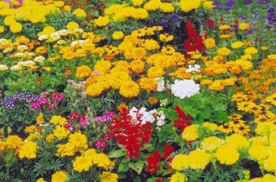
Проект: "Школьная клумба«
Алехина Р. Ж.

Slide 2
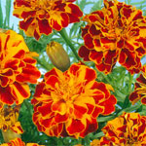
Цель проекта:
Благоустройство территории,
эстетическое воспитание детей
в ходе коллективно-творческого дела
"Школьная клумба"

Slide 3
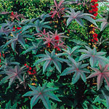
Задачи:
Привить чувство прекрасного.
Развить наблюдательность и интерес к окружающему миру.
Научиться различать виды цветов.
Научиться сочетать цвета и подбирать по ним цветы.

Slide 4
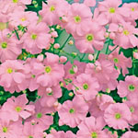
Проблемы, причины выбора темы:
Школа должна быть красивой и уютной
не только изнутри, но и снаружи.
Действующие клумбы не соответствуют
современным требованиям.
Попробовать свои силы в оформительском деле.
Применить свои знания, полученные
на уроках и из книг, на практике.

Slide 5
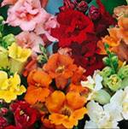
А в целом:
Наша задача совсем не проста:
Клумбу хотим мы
в прекрасных цветах.
И пусть наше диво всё лето
Теплом её будет согрето.

Slide 6
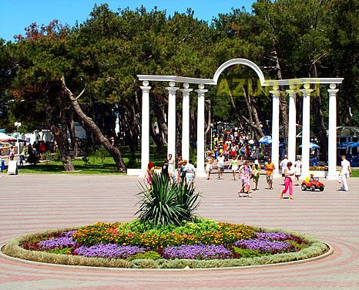
Клумба нашей мечты.

Slide 7
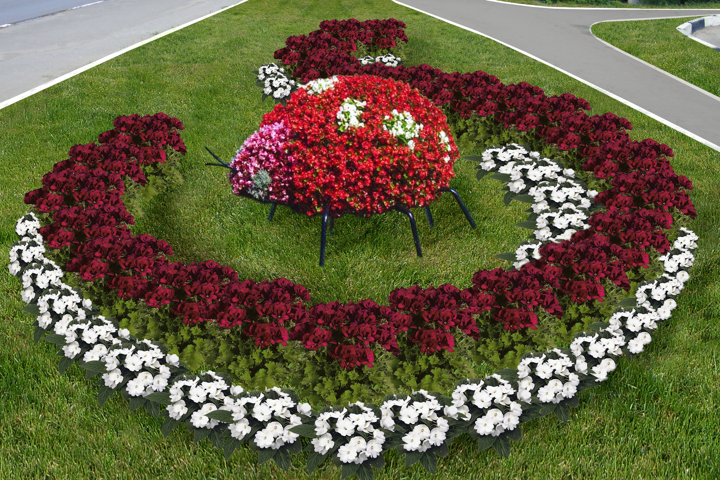

Slide 8
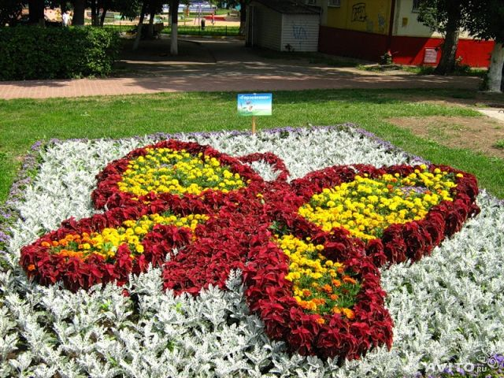

Slide 9
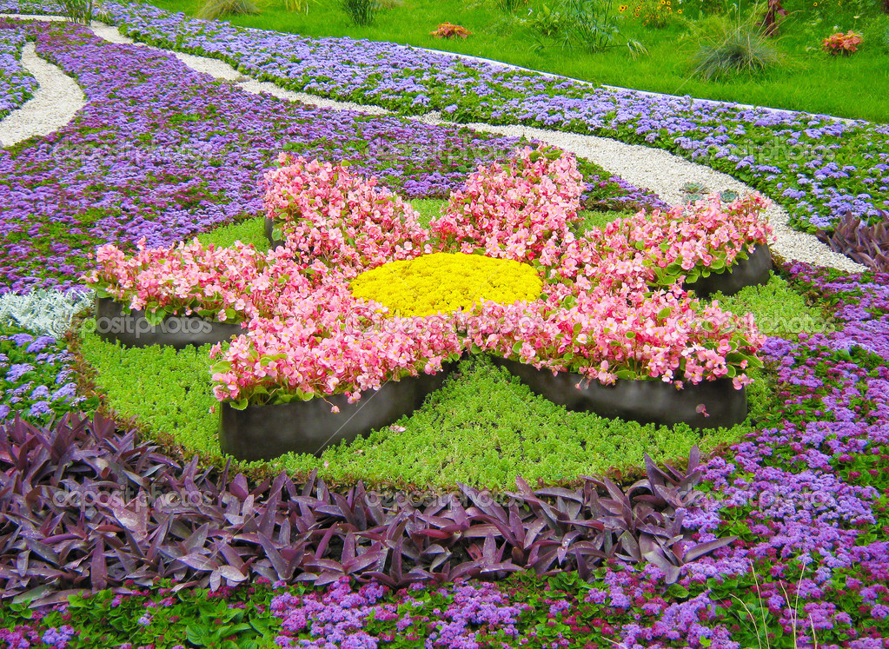

Slide 10
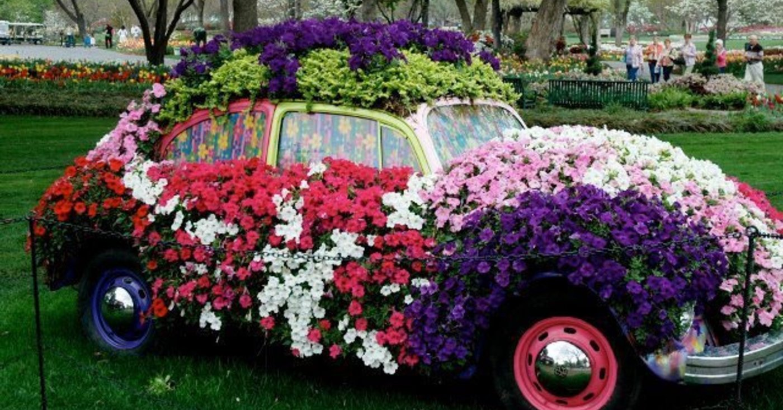

Slide 11
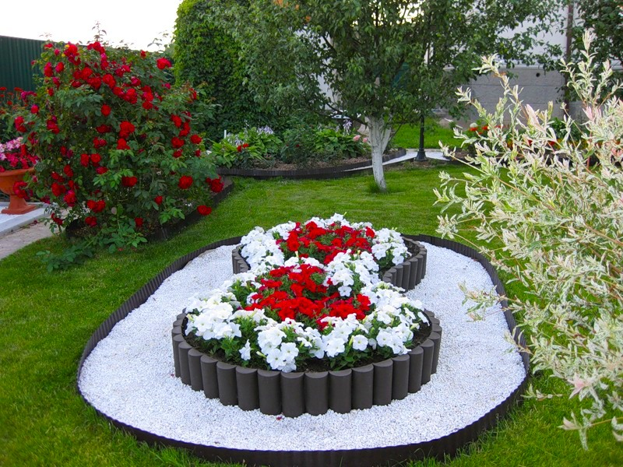

Slide 12
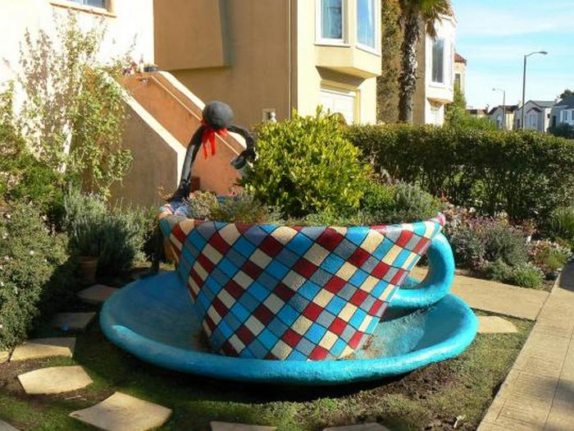

Slide 13
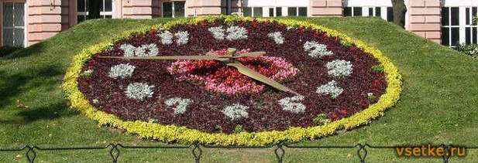

Slide 14
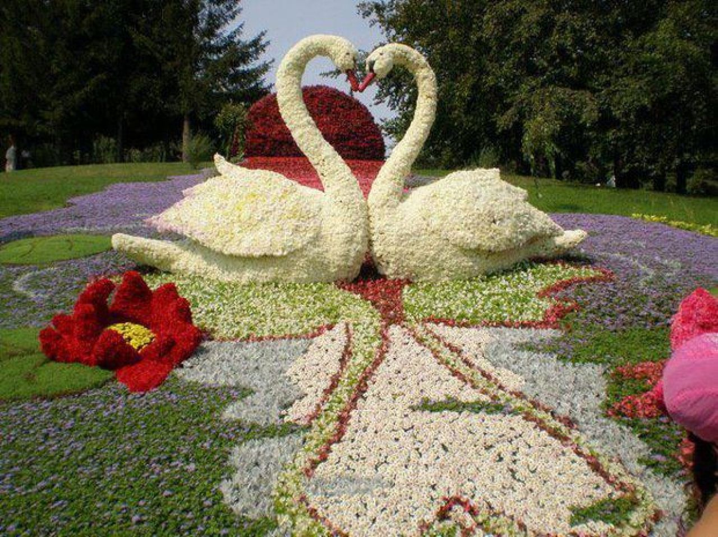

Slide 15
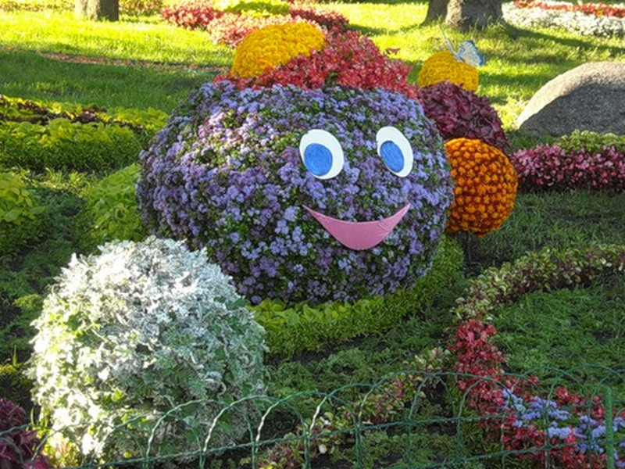

Slide 16
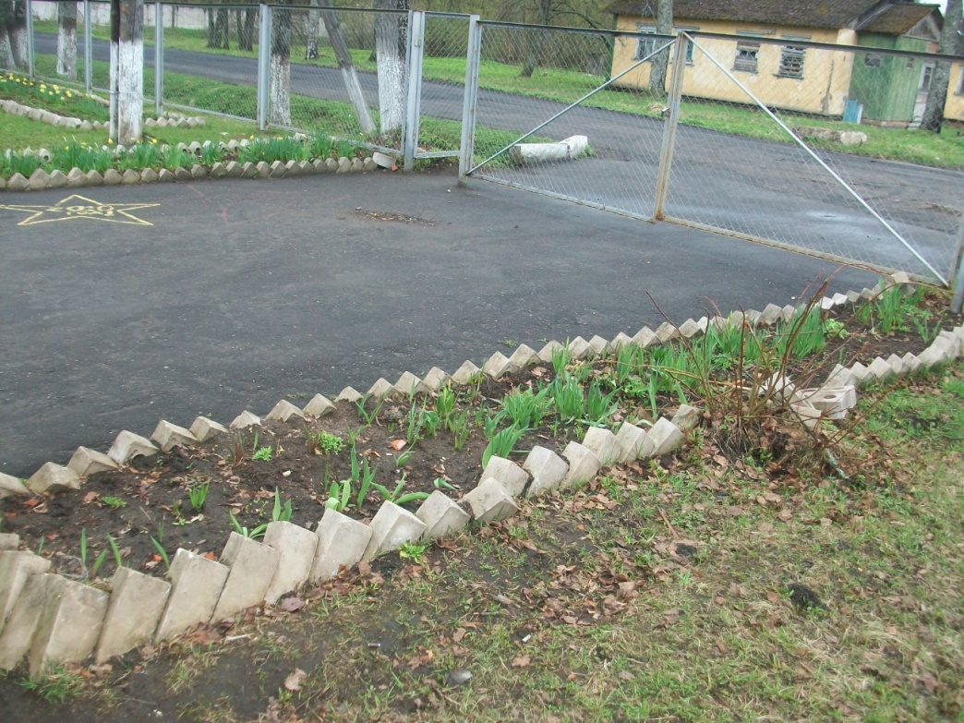
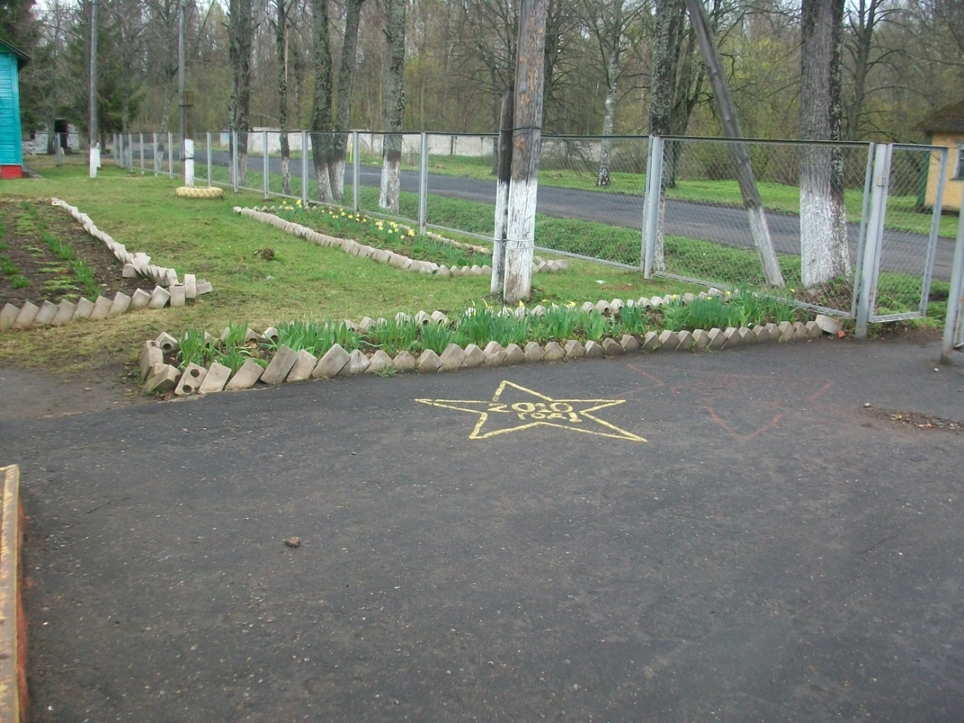
Схема будущей клумбы.

Slide 17
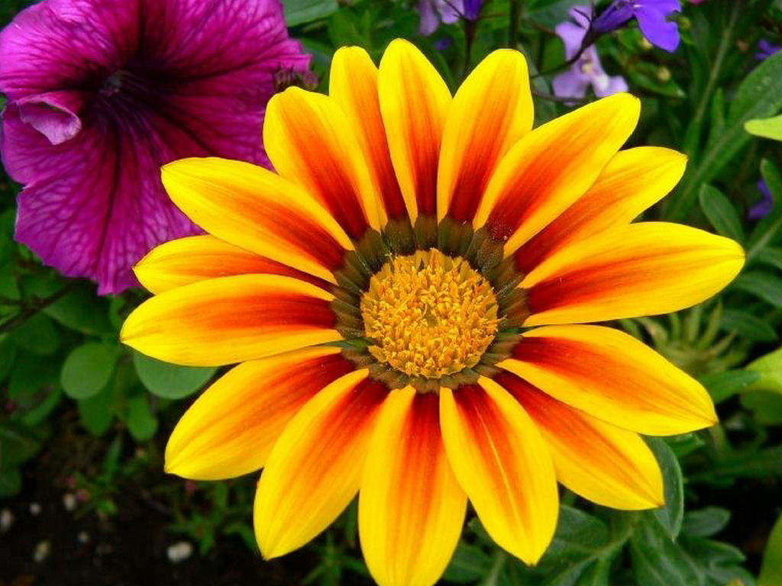

Slide 18
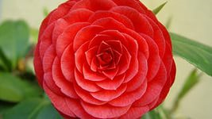

Slide 19
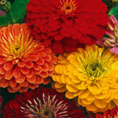
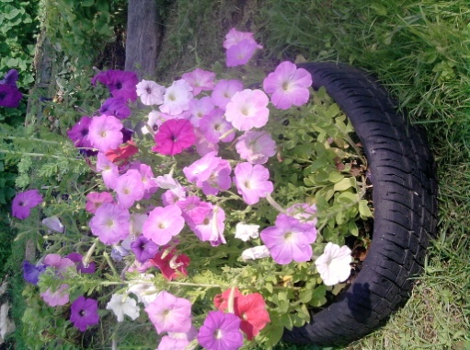
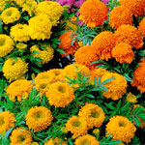
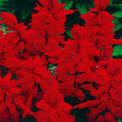
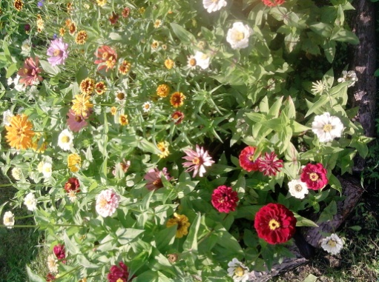
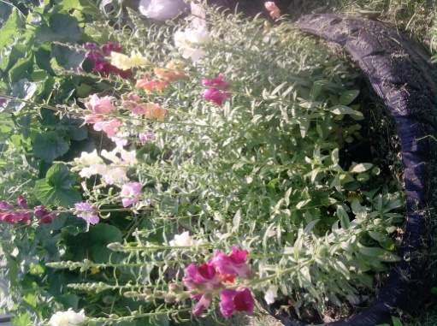
Цветы для нашей клумбы.

Slide 20
Бархатцы прямостоячие "Купид"
Теплолюбивый засухоустойчивый однолетник, нетребовательный к почвам. Растение компактное, высотой до 20 см, шаровидное. Соцветия - корзинки диаметром 6 см, имеют различную окраску. В смесь включены золотистые, лимонно-жёлтые и оранжевые цвета. Цветет с конца июня - начала июля до заморозков. Широко используется для рабаток, клумб, балконов, ваз, групповых посадок. Предпочитает открытые солнечные участки. Бархатцы выращивают через рассаду, семена сеют в апреле. Всходы появляются на 5 – 10-й день после посева. Сеянцы пикируют на расстоянии 7 см. Посадку на место производят после прекращения весенних заморозков, выдерживая расстояние между растениями 20см. Пересадку переносят легко в любом возрасте.

Slide 22
Такой может быть наша клумба…
Спасибо за внимание!

